Slide 1
土木到图形学、几何建模到物理仿真科研经验分享
张润泽
Notes:
大家好我是张润泽 很高兴今天有机会能给大家分享一下我的科研经历

Slide 2






个人介绍
Selected Publications
FastVEM Fluid Simulation
Authors: Runze Zhang, Bo Ren*
ACM TOG & SIGGRAPH 2026
-------------
ArcPro: Architectural Programs for Structured 3D Abstraction of Sparse Points
Authors: Qirui Huang, Runze Zhang, Kangjun Liu, Minglun Gong, Hao Zhang, Hui Huang*
CVPR 2025 Highlight
-------------
Architectural Co-LOD Generation
Authors: Runze Zhang, Shanshan Pan, Chenlei Lv, Minglun Gong, Hui Huang*
ACM TOG & SIGGRAPH Asia 2024
河北工业大学 道路桥梁与渡河工程 本科
深圳大学 几何建模 导师：黄惠教授 硕士
腾讯 天美工作室 实习
南开大学 物理仿真 导师：任博教授 博士一年级在读
Notes:
首先我进行一个自我介绍，我本科毕业于河北工业大学的道路桥梁与渡河工程专业、硕士在深圳大学黄惠教授的指导下从事几何建模相关领域的研究，也在腾讯有过一段实习经历。目前在南开大学任博教授的指导下从事物理仿真领域的研究。我在siggraph/siggraph asia上发表了两篇独立一作文章分别在流体与几何领域。
那么结合我两次从0开始的经验，我的汇报主题是如何从零开始做一个siggraph级别的研究。

Slide 3
从 “零” 到 “SIGGRAPH” - 预备 （一周？）
驱动力 - 想要做一个好的科研工作/想要发一个好的paper
做炫酷的demo
想解决某个问题
申请Phd
Just for fun
去参会
毕业
挑战自我
对某个任务感兴趣
.........
Notes:
首先第一件事就是构建驱动力，以siggraph为例子你的驱动力可能来自想做demo、对某个问题感兴趣、申请phd或者毕业的需要、挑战自我等等

Slide 4
从 “零” 到 “SIGGRAPH” - 预备 （一周？）
预备知识 - 我想做3D GS！我想做流体模拟！我需要把所有相关数学、计算机知识都学明白吗？
往往不需要！ 1. 从做中学，当你真的需要某一个知识的时候汲取的速度会快很多
2. 懂得太多不一定有利于创新，科研不是学已有知识是创造现在没有的知识
3. 不用的知识学了会忘的
4. 有余力规划一些时间用于系统性学习（新的输入）
Notes:
那么有了驱动力之后 新入门的同学可能纠结于 我是否要学所有的相关知识呢？
那这里我的观点是往往不需要花太多时间去做系统性学习
然后念一下ppt

Slide 5
从 “零” 到 “SIGGRAPH” - 预备 （一周？）
经验贴 - 工欲善其事 必先利其器
https://github.com/pliang279/awesome-phd-advice#PhD-survival-guides
Richard Hamming
``You and Your Research''
彭思达浙大老师 - 经验贴
How to Write a SIGGRAPH Paper: David Salesin
。。。
Notes:
然后作为预备 我觉得新入门的同学或者即使已经做了一些科研的同学也值得去看一下前辈们的经验
比如汉明的you and your research、关于siggraph的 有how to write a siggraph paper
带着空杯的态度看你想要成为的研究者的经验贴会有一定的收获。也会对后面的研究过程有所预期

Slide 6
从 “零” 到 “SIGGRAPH” - 预备 （一周？）
时间管理、健康平衡
我太想发SIGGRAPH了 我这一周不要睡觉了！
No！科研是一个马拉松 健康是基本 快乐科研才比较长久
how to get control of your time and your life : Lakein, Alan
Notes:
还有就是关于时间管理
有可能你在构建驱动力的时候 构建的有点过了 甚至会想啊 我这一周不睡觉了 就搞siggraph类似的
这种经验上来讲是难以持久的 容易导致burn out。 在追求外在的爱好也是科研生活重要的一部分。

Slide 7
从 “零” 到 “SIGGRAPH” - 预备 （一周？）
自洽的目标
Richard Hamming 说要选领域内最有价值的问题去做，我要做图形学中最重要的问题要不然就是浪费时间！
要清楚自己的定位、目标也要结合组内的资源！一般来讲建议先找一个不是太难的问题作为入手，积累自信也慢慢体会什么是更重要的。
Notes:
另外一个就是说我的目标是什么 我是想要一个siggraph paper 或者想要一个siggraph best paper 想要一个立得住的工作 这个应该先有个大概的想法
立目标的时候要结合自身 比如不能说看了 汉明的经验帖就说我只做领域内最重要的问题。
入门科研的时候合适的目标是得到正反馈的关键。

Slide 8
从 “零” 到 “SIGGRAPH” - 选题 与 “Insight”的积累
-maybe THE most important decision you’ll make
Research 即 re search（不断search） -> Insight 即 in sight ++ （更多别人不知道的事情）-> 可以选到更好的问题或者可以更好的解决某个问题。
新的技术贡献解决某一可能挺多人知道的问题
很少人知道的 有价值的待解决问题 maybe需要的技术贡献低一些
收益
投入时间
Notes:
那么我们有了前面的主要是心态或者抽象层面的积累 下一个问题就是说选题 ：要解决什么问题。
这个我认为是做研究最重要的一个环节 无论你是想快点搞个paper还是想做个好的工作。
大家可以看这个图像 曲线下面的面积是你的收益 横轴呢是你投入到选题的时间，投入合适的时间能使得效率最大化。
假设我们只花了一点时间选题 就像左边这个 那就是说我们可能看到的是一个很多人都知道的问题 要么就需要更solid的技术贡献来解决 要么是不太重要比较浅层的问题
因为重要且“低垂的果实”基本被人摘完了。
相反假设我们花了很多时间用于选题 那就是右边的情况 我们可能能找到一个有价值又比较少有人知道的果实 就是“藏起来的低垂的果实”那就可以摘下来了
然后就是说选题的过程就是不断的search跑实验积累insight的过程并不是空想。

Slide 9
从 “零” 到 “SIGGRAPH” - 选题 与 “Insight”的积累
-maybe THE most important decision you’ll make
问题树
建筑物LOD生成
需
要
更
多
Insight
阅读论文
听会议
思考分析问题
动手做实验
现有工作都是分析单个建筑物来生成LOD 那么如果我手里有临近的多个建筑物 能不能利用起来帮助我得到更好的LOD表示呢？
Notes:
第一个例子是说我硕士期间发表的关于建筑LOD的一个文章。
作为第一个独立完成的paper当时我是选择花更多时间去选到一个相对好做又有价值的问题。
通过长时间思考分析问题以及动手做实验 我发现一个问题就是“现有工作都是分析单个建筑物来生成LOD 那么如果我手里有临近的多个建筑物 能不能利用起来帮助我得到更好的LOD表示呢？” 这是一个之前没有被提出来的问题，也是一个有实际意义的问题。 这个工作其实思考到这个问题之后基本算是完成了一半 因为这是一个新的问题，解决这一个问题所需要的突破的难点并不是太多。

Slide 10
从 “零” 到 “SIGGRAPH” - 选题 与 “Insight”的积累
-maybe THE most important decision you’ll make
问题树
复杂几何边界条件下的流体模拟
根据目标来选择题目！ 更上面的题目可能更难解决但也有更好的影响力和扩展性 更下面的题目能给你更快的反馈
Notes:
第二个例子也就是我的第二篇siggraph文章，是我读博的第一篇文章，当时的考虑就是要做一个能有延续性的工作 花博士几年的时间钻研一个有深度的问题同时又希望一定程度上结合自己硕士期间的积累。
于是结合着自己在硕士期间的积累选择了复杂几何边界下的流体模拟这一个课题。
所以这两个分享就是说要根据自己的目标来选题目 这棵树上面的问题更难解决往往更有价值 而更下面的问题需要更多时间用于选题也往往能给你更快的反馈。

Slide 11
从 “零” 到 “SIGGRAPH” - 选题 与 “Insight”的积累
-maybe THE most important decision you’ll make
选题十分重要值得花时间！ 但别陷入其中 给自己设置一个时间上限 可能1个月-1.5个月？
同时选题过程要思考加动手做实验，实验结果往往是Insight。
新的技术贡献解决某一可能挺多人知道的问题
很少人知道的 有价值的待解决问题 maybe需要的技术贡献低一些
收益
投入时间

Slide 12
从 “零” 到 “SIGGRAPH” - 解决问题
拆分问题 -> 假设实验 + 搜索/思考+数学
要分辨子问题是不是你要解决的核心问题 往往没有现有方法可以解决的问题会是你的核心需要解决的问题，可能存在几个子问题可以借鉴现有方法，别在不重要的子问题上浪费过多时间！！
大胆进行简化假设！
如果只有两个建筑呢？
如果复杂边界就是一个球呢？
如果我们把矩阵中这些糟糕的东西都删掉会怎样？
think twice code once
接受你的实验结果 有时候跟随着实验结果你会去到一个和不同的问题，但同样有价值的问题！
管理情绪、保持自信、寻找合作：“A hard problem is a good thing!
. . .but it’s a very difficult thing to find a problem that’s just
hard enough.”
Notes:
接下来是关于如何解决问题
这里我觉得

Slide 13
从 “零” 到 “SIGGRAPH” - 写作
早点开始写作 尤其是如果你是第一次投稿！ 可能在有初步实验结果的时候就可以开始着手写作！
这时候去读一些写作经验贴！
Being Scheherazade: The Importance of Storytelling in Academic Writing - T Pollock, J Bono
找几篇觉得写的好的文章放在手边作为学习资料。
reviewer看到的只有写出来的论文，非常重要的科研环节！

Slide 14
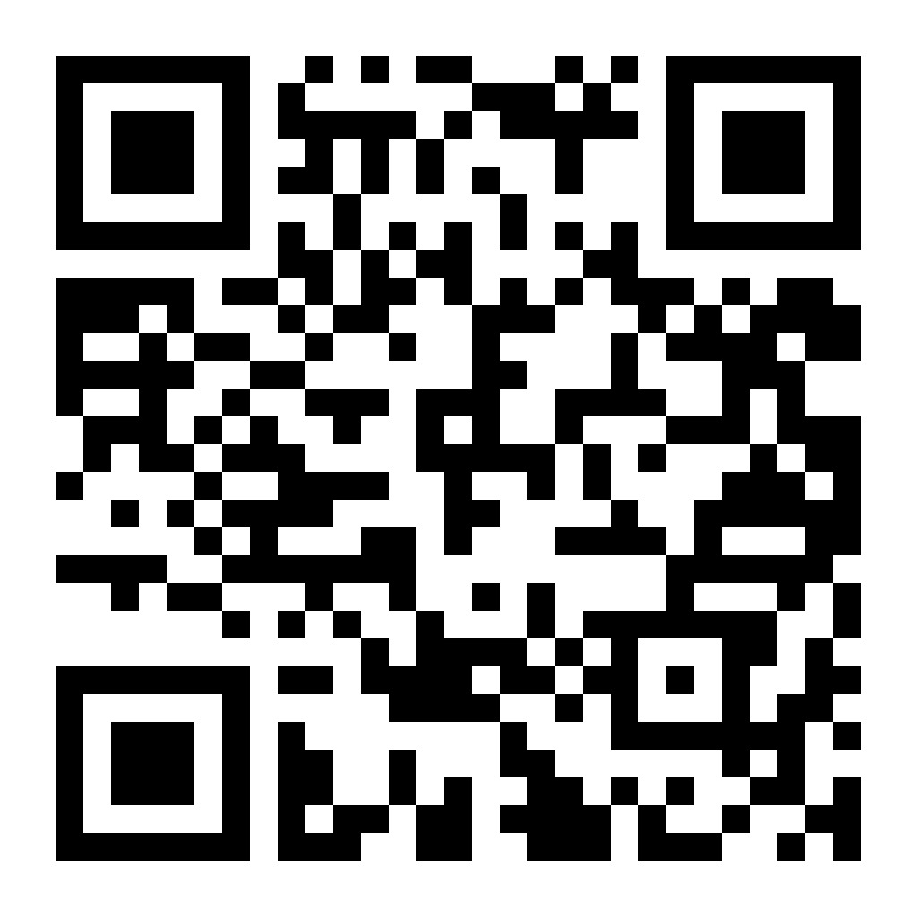
谢谢

